Slide 1
Archeologie středověkého a novověkého města
7. Sakrální zástavba (kostely, kláštery, špitály, hřbitovy).

Slide 2
Sakrální a profánní
Profánní prostor – zástavba: obytná, výrobní, sanitární
Sakrální prostor – církevní zástavba: kostely a kaple, kláštery, hřbitovy, osária, karnery
Město a jeho obyvatelé – pojímáni jako posvátné společenství: Stadt als Sakralgemeinschaft
– ve středověku: sv. Augustin – De civitate Dei (O státě božím)
2004 – Projekt GA: Církevní topografie a teritoriální církevní správa v pražské diecézi vrcholného a pozdního středověku
– databáze farní sítě v celých Čechách: Církevní topografie středověkých Čech
– průběžně doplňovaná (1354–1436)
– topografický charakter: síť sakrálních staveb (farní kostely, i filiální)
– farní síť jedné farnosti: výčet přifařených obcí (přináležitost lokalit k farnímu kostelu)

Slide 3
Vznik a vývoj církevní organizace
Čechy: 973 – založeno pražské biskupství: spadalo pod arcibiskupství v Řezně
– první pražský biskup: Dětmar (výchova kněží, svěcení kostelů), druhý: Slavníkovec Vojtěch
Velkofarní organizace – vznik po založení pražského biskupství (dříve nelze hovořit o církevní organizaci)
– farní správa: zajištění náboženských (duchovních) potřeb a podmínek pro plnění úkolů církve
soubor práv udělovaných některým kostelům (křtu, pohřbu, výběru desátků)
– 11. – 12. stol.: vytváření farní sítě (kostely zabezpečovaly přístup ke křesťanským svátostem)
– 12. stol.: děkanáty – mezičlánky mezi biskupstvím, arcijáhny a venkovskými plebány
– farnost: soubor práv udělovaných některým kostelům (křtu, pohřbu, výběru desátků)
– funkce farních kostelů: pastorační služba (cura animarum)výchova farníků, charitativní služba
– farář (lat. parochus nebo plebanus): duchovní povinnosti a materiální zajištění fary (sídla)
– pomocníci faráře: vikář, altarista
Morava: 1063 – biskupství v Olomouci: nejvyšší církevní instituce
– 6 velkofarních kostelů: Olomouc, Přerov, Břeclav, Spytihněv, Brno a Znojmo
– 30. léta 12. stol.: v čele farnosti arcijáhn (archipresbyter), spojovací článek mezi biskupy a kostely
– 1146: Jindřich Zdík: získal imunitu pro statky olomouckého biskupství (církevní reforma, emancipace)
– 13. stol.: farní síť se dotváří
– 14. stol.: vzrůstá počet vesnických far

Slide 5
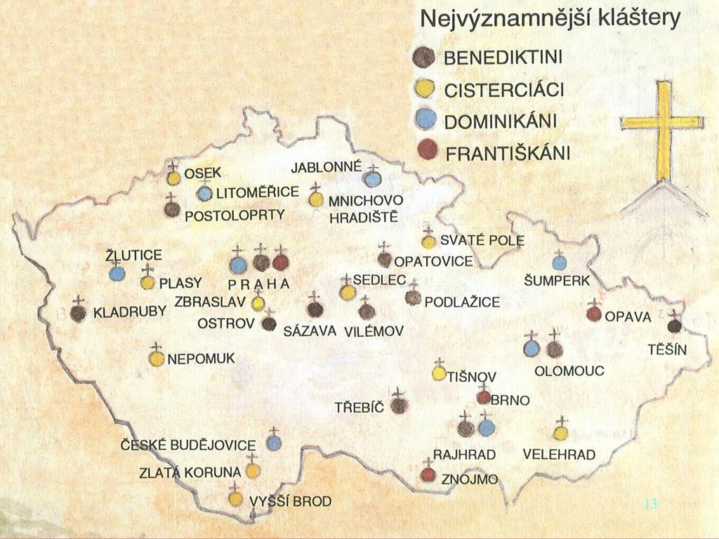
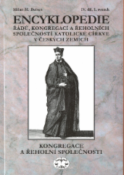

Slide 6
Církevní objekty
Kostely – centra farních okruhů s právem výkonu duchovní správy a majetkovým vybavením
– prameny: historické (písemné, archeologické), uměleckohistorické a stavebně historické bádání
– patrocinia: zasvěcení – předrománské: sv. Kliment, 12. stol.: sv. Gothard, sv. Havel, 12/13.: sv. Jakub, Martin
– funkce: liturgická (bohoslužebná) – kázání, udělování svátostí, církevní slavnosti, poutě, svátky
– půdorys: většinou obdélný – jedno i vícelodní,
Z: vstup, jedna i více věží V: apsida: presbytář (kněžiště) s oltářem, vedle sakristie
– architektura: románská – empory: vlastnické kostely (bazilika v Živhošti) s vyvýšenou tribunou,
na níž šlechtic a jeho rodina sledoval bohoslužby
gotická – opěrné pilíře, lomené oblouky
Farní síť od 1. třetiny 13. stol.: a) katedrální chrám: sídlo biskupa a kapituly (Praha, Olomouc)
b) velkofarní kostely
c) venkovské kostely ( ecclesiae plebales) a kaple (capella, ecclesiae filiae)

Slide 8
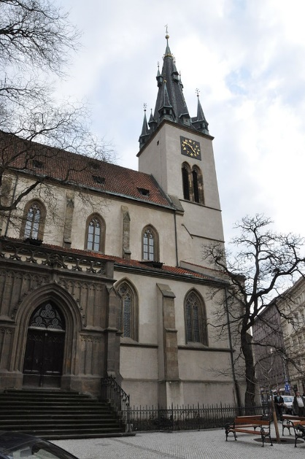
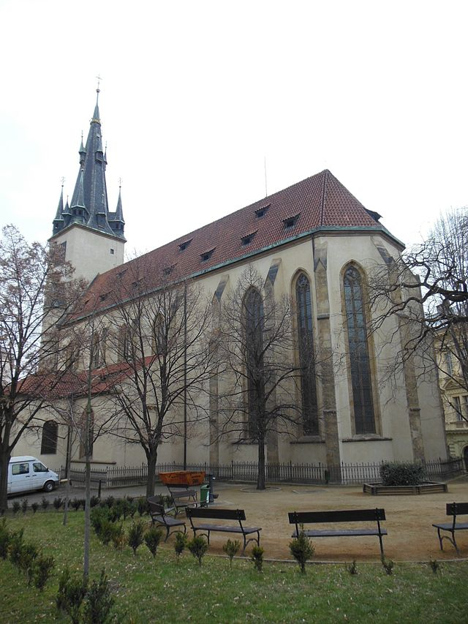
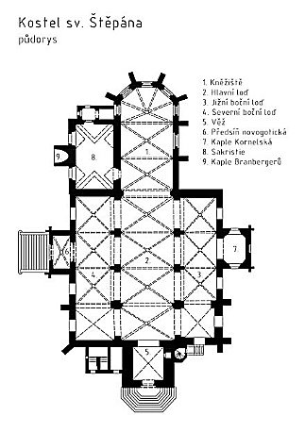
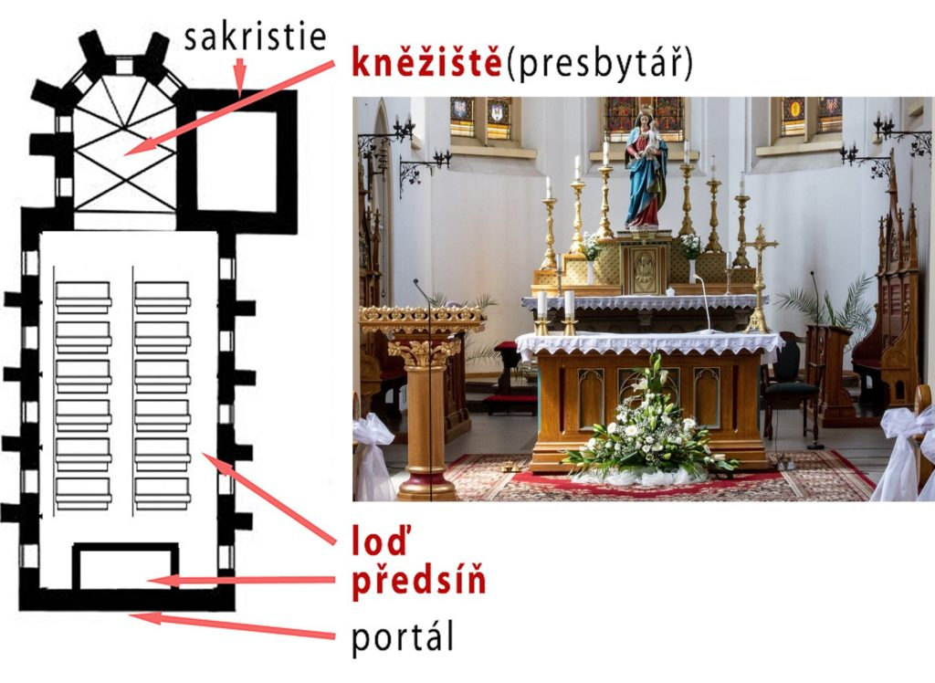
Loď – přirovnávána k Noemově arše
Předsíň – vstup do sakrálního prostoru
Oltář – mensa: obětní stůl
Křtitelnice – nádržka s posvěcenou
vodou (piscina sacra)
Svatostánek – na Hlavním oltáři
(hostie – patena,
víno – kalich)
Věčné světlo – v lampě poblíž
svatostánku
Kazatelna – vyvýšené místo,
kde se hlásá a čte
slovo Boží
Katedra – sedadlo biskupa s
jeho znakem
Sedes – sedadlo pro kněze

Slide 9
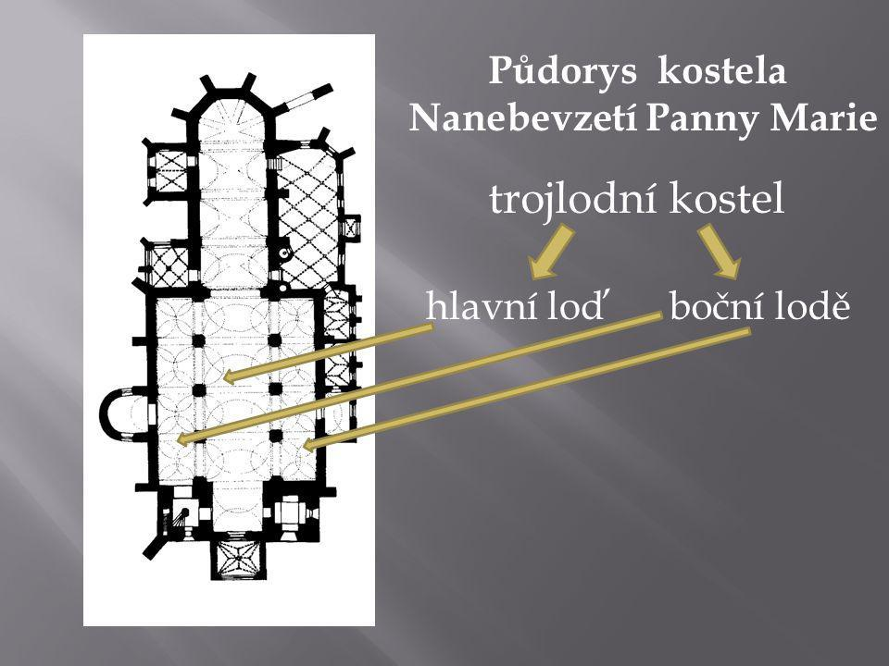
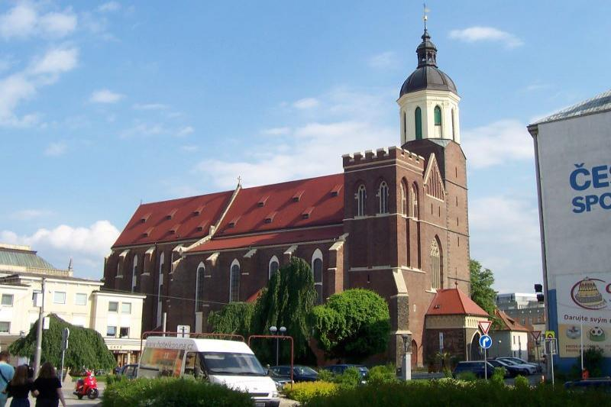
Opava – farní kostel Nanebevzetí Panny Marie
Trojlodní cihlová katedrála s polygonálně uzavřeným chórem a dvěma věžemi při západním průčelí
1996 – druhý sídelní kostel biskupa: konkatedrála

Slide 10
Městské církevní řády
Funkce – kazatelská, charitativní, vzdělávací
20. léta 30. stol. – mendikantské (žebravé) řády: dominikáni, františkáni, karmelitáni
– zřekli se pozemkového majetku, práce, dary (almužny)
– usazovali se převážně v královských městech: kláštery stavěli u městských hradeb
Dominikáni – 1216: založil španělský kněz (sv. Dominik): kazatelská a misijní činnost
– 1224: v Praze – kostel sv. Klimenta původně na Poříčí, později u Juditina mostu ve Starém Městě
– 1. pol. 13. stol.: Brno, Litoměřice, Hradec Králové, Znojmo (v Polsku: Ratiboř)
– 2. pol. 13. stol.: Sezimovo Ústí, České Budějovice, Písek, Uherský Brod, Šumperk
Františkáni – 1209: založil František z Assisi – mužské řády: minoriti (fratres minores); ženské řády: klarisky
– 1225: v Praze – menší bratři: kostel sv. Jakuba; 1. pol. 14. stol.: klarisky u sv. Anny
– 13. stol.: Opava – založil Přemysl Otakar II. mezi Dobytčím trhem a hradbami
– kostel sv. Ducha: presbytář: pohřebiště opavských Přemyslovců; 2014: výzkum NPÚ
základy raně gotického kostela pod hrobkou
boční loď: měšťanská krypta
– Jihlava, Brno, Litoměřice

Slide 11
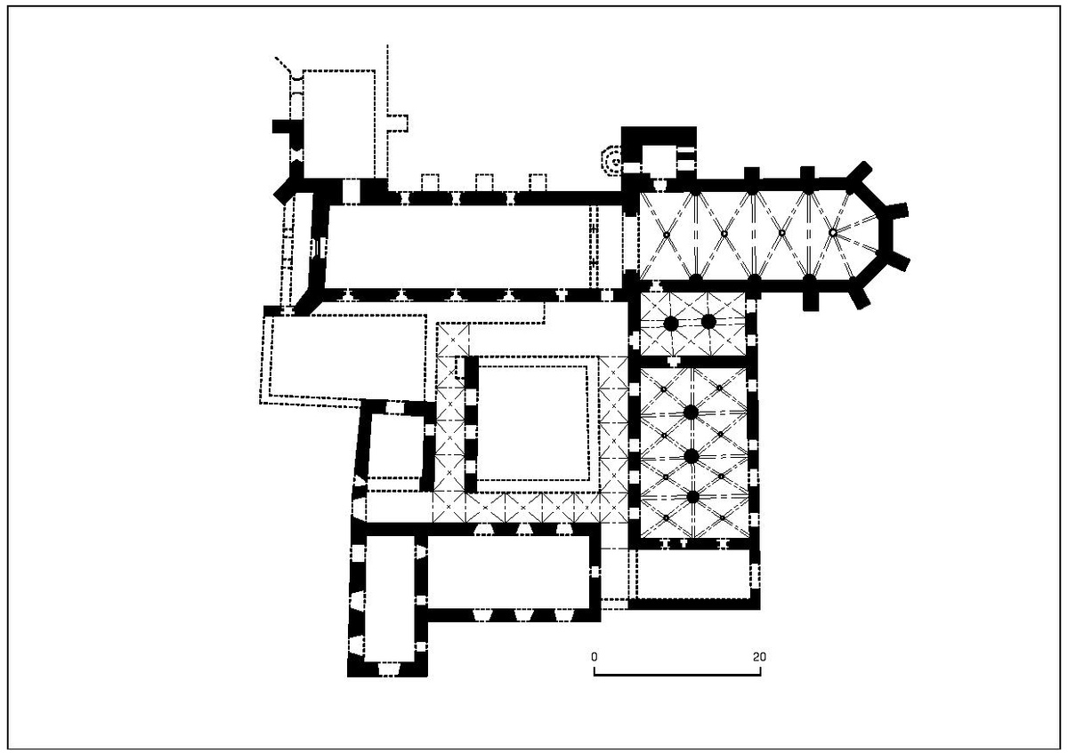
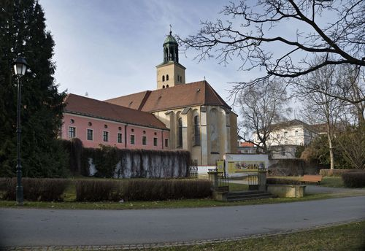
Opava – minoritský klášter s kostelem sv. Ducha
Dalibor Prix: Počátky a rozvoj minoritského kláštera ve středověku. In: Opava: sborník k dějinám města. Opava 1998.

Slide 12
pol. 13. stol. – augustiniáni eremiti (poustevníci): ve velkých městech, Praze, Olomouci, Brně, Znojmě, Jihlavě Opavě
– spory s farním klérem: směli kázat ve svých kostelích, veřejných místech
(pokud se nekázalo ve farním kostele)
– mohli pohřbívat laiky, ¼ poplatků odváděli místnímu faráři, s jeho svolením mohli udělovat svátosti
manželství, eucharistii či pomazání.
Jan Lucemburský – kanonie řeholních kanovníků sv. Augustina (řád suplující farní správu)
Karlel IV. – Karmelitáni: 12. stol.: poustevnický Řád bratří blahoslavené Panny Marie na hoře Karmel v Izraeli
1347: v Praze – kostel Panny Marie sněžné (zničen za husitských válek)
2. pol. 14. stol: Tachov
– Nové Město pražské: benediktíni z Postoloprt, premonstrátky z Doksan, klarisky z Panenského Týnce
– nově: kláštery slovanských a ambroziánských benediktínů, augustiniánek, servitů, augustiniánů
– mimo Prahu založeny: klášter celestínů v Ojvíně, karmelitánů v Tachově
1344 – pražské acibiskupství (a nově) biskupství v Litomyšli

Slide 13
Středověký hřbitov
Hřbitov – od 12/ 13. stol. pohřbívání ve vysvěcené půdě knězem
– hraniční místo v duchovním pojetí: za zdmi končila světská moc (azyl)
– společný prostor pro mrtvé i živé (pozůstalí)
– každý křesťan měl právo na vlastní hrob
Ohrazení – zeď oddělovala svět živých od světa mrtvých
– ochrana před vnějším světem: uvnitř: pokřtění vně: nepokřtění, zločinci, heretici, tělesně postižení
Vybavení hrobů – sociální hierarchie (rozdíly, za epidemie ne)
– významnější osoby blíže nebo uvnitř kostela (krypta)
– pohřbívání v blízkosti světců (ad sanctos)
Pohřební rituál – přesahoval rámec náboženských praktik

Slide 14
Pohřbívání
Tzv. obolus mrtvých – tzv. Charónova mince: náhrada za potravinový milodar
– nejvíce dokladů: 1035-1083
– denáry Štěpána I. (1000–1038) a Ondřeje I. (1046–1060)
– denáry olomouckého údělného knížete Oty I. Sličného (1061–1087)
– denáry knížete Oldřicha (1012–1034), Vratislava II. (1061–1085)
Pavel Radoměřský – rozšíření zvyku spojoval s Uhrami (antická tradice)
– poč. 11. stol.: hlavní výskyt v Karpatské kotlině
– do první pol. 12. stol: okrajově i Morava
– zanikání zvyku kolem roku 1100
Jan Klápště – doložil vkládání mincí do hrobů v průběhu celého středověku a novověku
– majetek zemřelého, ozdoba, magicko-rituální předmět (tzv. „převozné“), ochranný amulet
Radoměrský, P.: Obol mrtvých u Slovanů v Čechách a na Moravě, SbNM, A 9, 1955, 1-81.
Kolníková, E.: Obolus mŕtvych vo včasnostr. hroboch na Slovensku SlA 15, 1967, 189-254.
Klápště, J.: Příspěvek k archeologickému poznávání úlohy mince v přemyslovských Čechách, AR 51, 1999, 774-808.

Slide 15
Kostel sv. Václava v Ostravě:
– 1967 až 1968: výzkum Vlasty Šikulové
– v hrobech několik desítek kusů mincí
– 11 hrobů: mince v ústech (2 případy dvojice mincí)
– nejstarší: parvy Vladislava Jagellonského (1471–1516), nejmladší letopočet 1599
– mince z 16. stol.: na různých místech u koster, na dně hrobu, na dřevěných rakvích
– některé mince byly do hrobů záměrně vloženy, jiné v zásypech hrobů
Hřbitov u kostela sv. Jakuba v Brně:
– 1990 až 2012: výzkum brněnská Archaia
– 25 mincí: 13. až 16. stol.
– nejstarší: ražba denár Přemysla Otakara (1247–1253)
– nejmladší: drobné mince Ferdinanda I. (1526–1564)
– 10 mincí v nerozlišených hrobových zásypech
– 15 mincí nalezeno při exkavaci pohřbů
– 3 mince v ústech nebožtíka
– 2 mince na hrudi, jedna při levém humeru a jeden při levém koleni

Slide 16
Osária – kostnice, Sedlec u Kutné Hory, Hallstatt u Salzburgu
– sběrné pohřebiště pro více rodin či sídlišť
– celkový počet kostí podle počtu určité kosti (pravý femur, pravý radius)
– Koválov u Žabčic: pod presbytářem krypta druhotně použitá jako
kostnice (asi 300 jedinců)
Pohořelice – Klášterka, Strachotín, Mušov, Brno – Petrov
Karnery – speciálně budované pohřební kaple s apsidou přiložené ke kostelu
– většinou dvoupodlažní: dole osárium, nad ním kaple pro máry
(Mstěnice, Staré Město, Podivín, Petronell, Mödling)
– někdy jde jen o prosté jámy 2 x 2 m vyplněné lidskými kostmi
– vznikají již před polovinou 13. stol.

Slide 17
Dětská úmrtnost
Středověk – záp. E. (Itálie): 39 % dětí zemřelo nešťastnou náhodou ve věku 1 až 3,5 roku
1385–1430: 40,6 % dětí ze všech zemřelých
– 7 let: konec raného dětství (infantia) - dítě se samo ochránilo před úrazy
Ohrožení – domácí nehody a tragédie, hygiena, potraty
– epidemie (mor: 1380) nebo hladomory (1361),
– přírodní katastrofy: povodně, požáry
Koroner – 12. stol.: úřad v Anglii k vyšetřování podezřelých úmrtí
– cestoval po hrabstvích v zastoupení krále a měl i soudní moc
– bohatá úřední agenda: vyšší vrstvy vyloučeny

Slide 18
Literatura
Hledíková, Zdeňka: Venkovské děkanáty ve středověkých Čechách. In: Pocta Karlu Malému k 65. narozeninám, Praha 1995, 112–123.
Havrlant, Jaroslav: Přehled vývoje církevní správy v severozápadních Čechách. Poohří 1: sídla – správa – společnost, Louny 2011, 36–50.
Nodl, M. et al. (edd.), Zbožnost ve středověku, Colloquia mediaevalia Pragensia 6, Praha 2007.
Pexa, V. a kol.,
Štefan, Ivo – Varadzin, Ladislav: Počátky farní organizace v Čechách a na Moravě ve výpovědi archeologie. In: Církevní topografie a farní síť pražské církevní provincie v pozdním středověku. Praha 2007, 33–54.

